Slide 1
高雄市水利局
營管系統查詢操作
2021.09.09教育訓練手冊
視訊登入網址如下：https://meet.google.com/pxe-jswf-iva

Slide 2
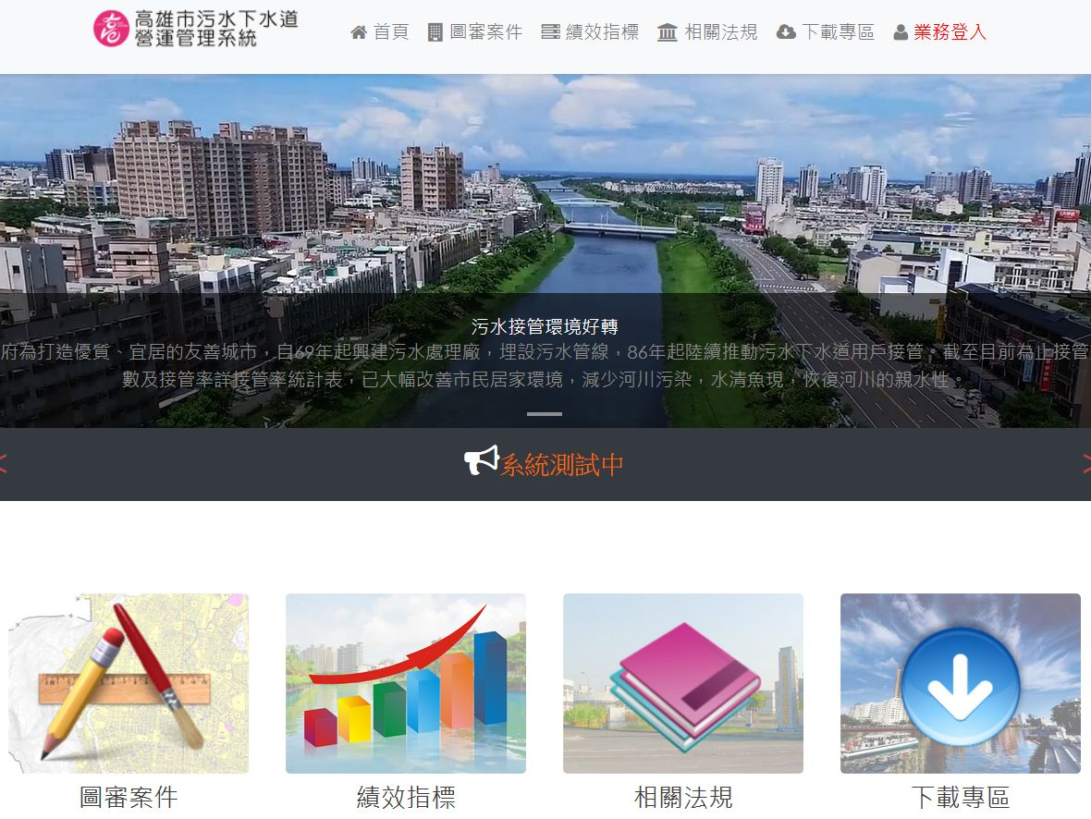
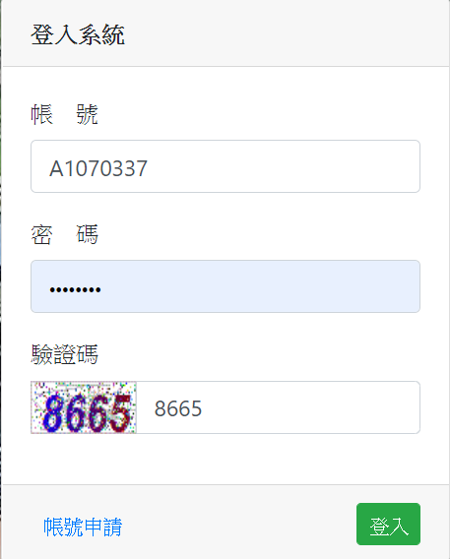
登入系統
2
鍵入帳號密碼
鍵入驗證碼
登入系統

Slide 3
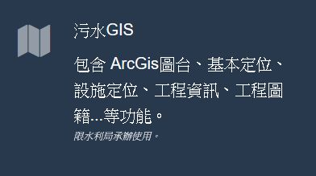
系統主選單
3

Slide 4
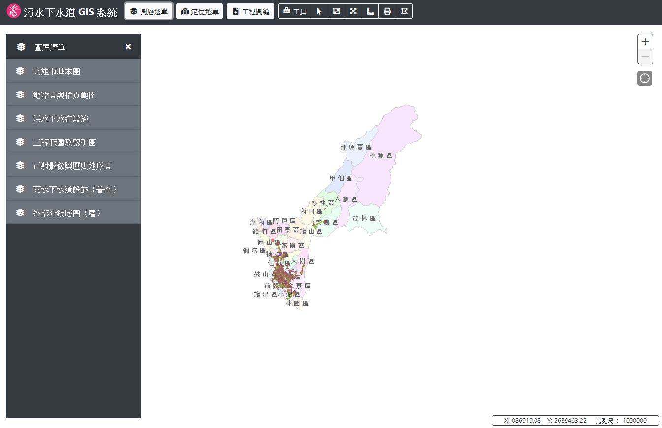
圖層選單一
4
箭頭游標
全福地圖
測量工具
範圍統計
功能選單
功能選單
矩形選取
清除標記
地圖列印
座標及比例尺

Slide 5
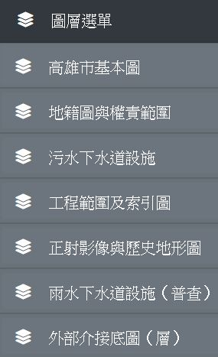
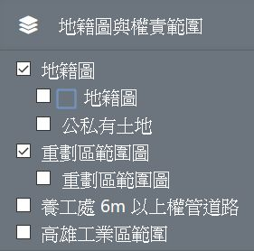
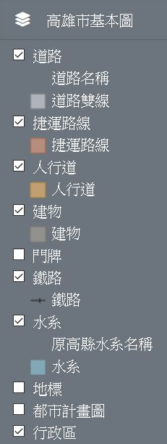
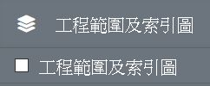
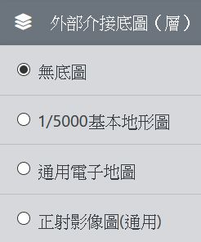
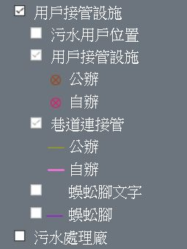
圖層選單二
5
圖層選單一覽表

Slide 6
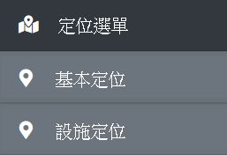
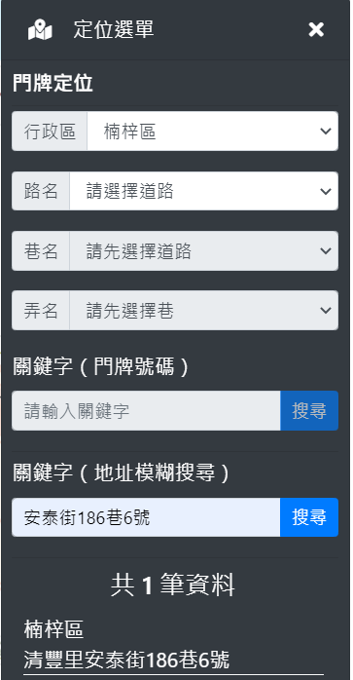
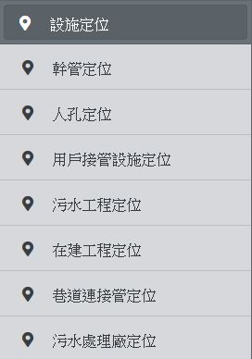
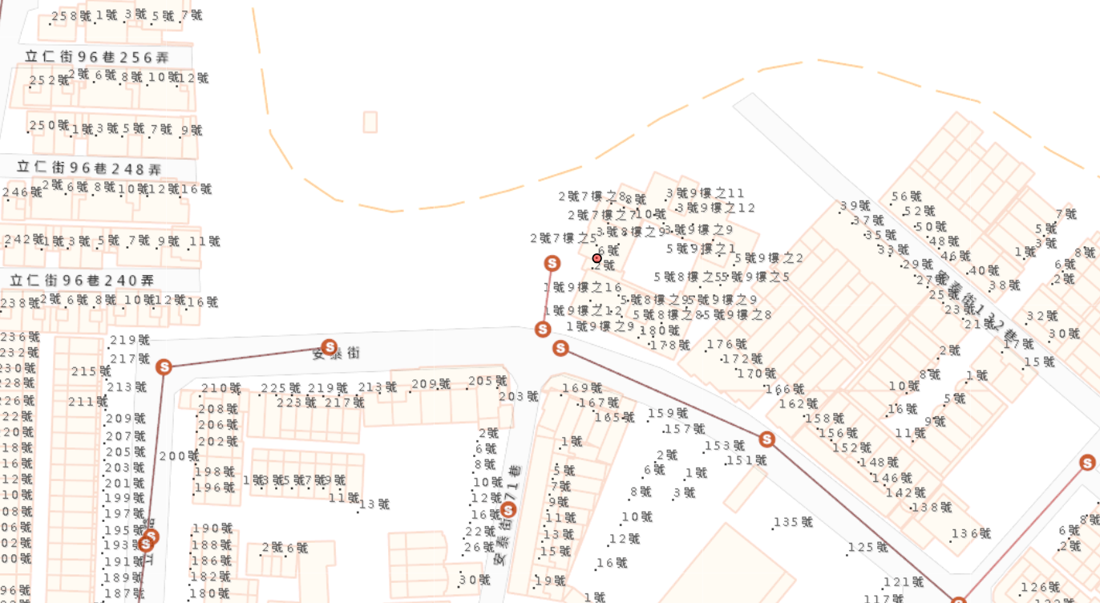
定位選單及工程圖籍
6
定位選單一覽表

Slide 7
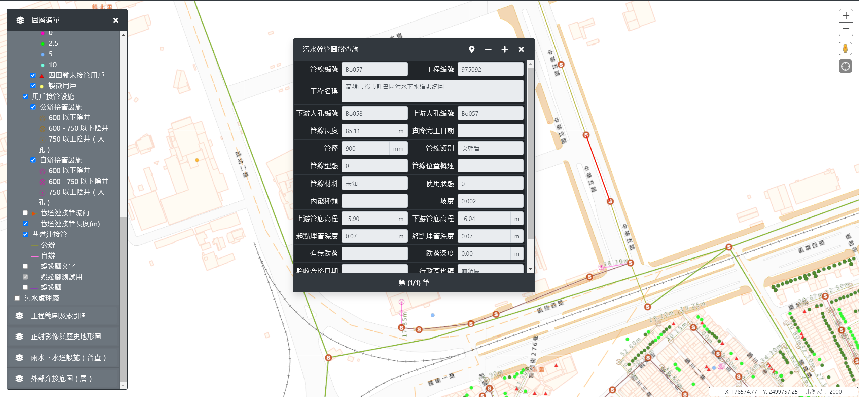
原有管線圖資查詢方式(一) GIS向量圖資
7

Slide 8
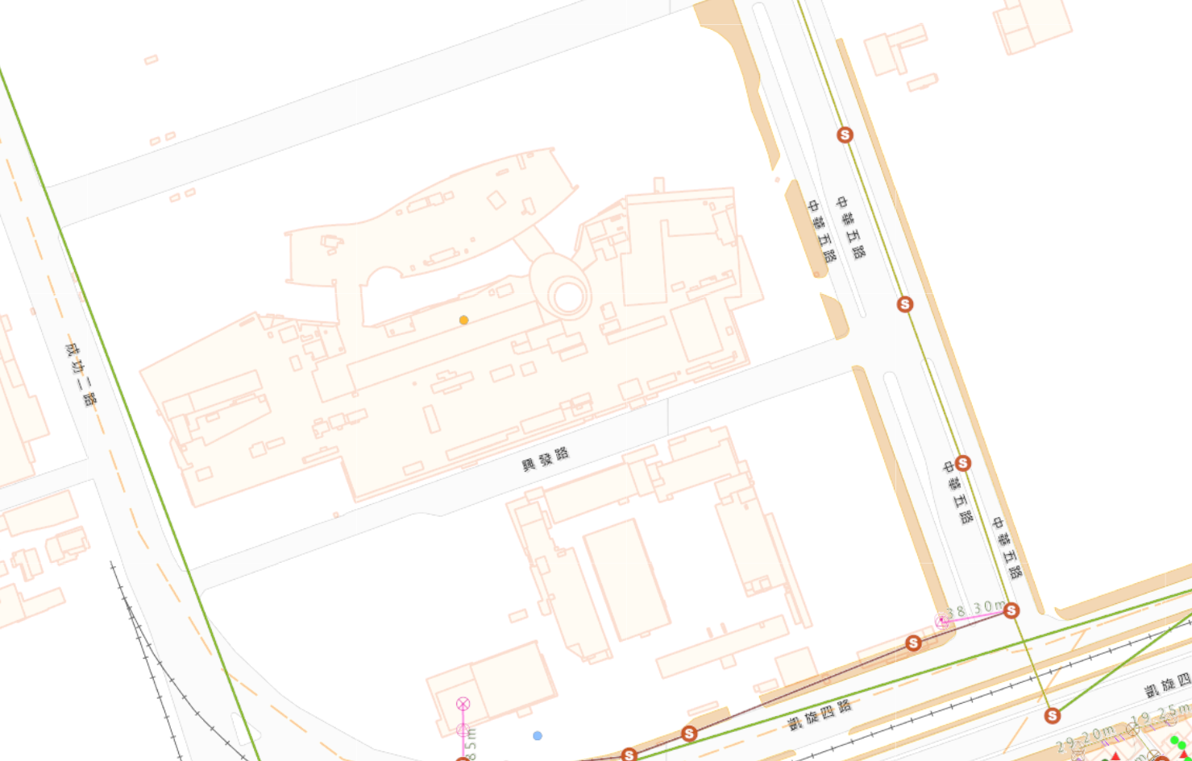
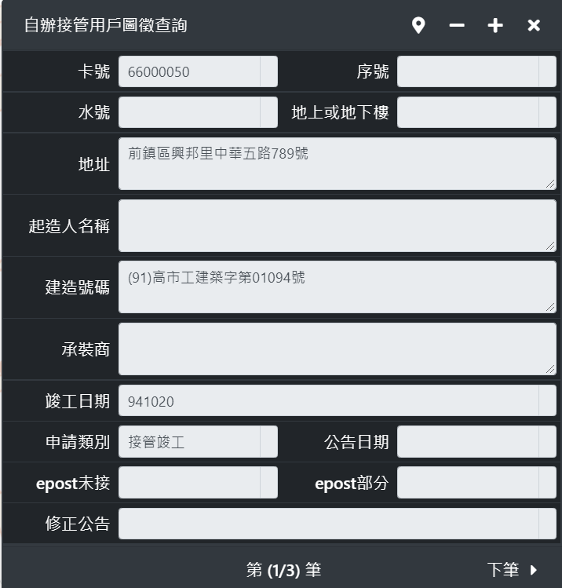
8
原有管線圖資查詢方式(一) GIS向量圖資

Slide 9
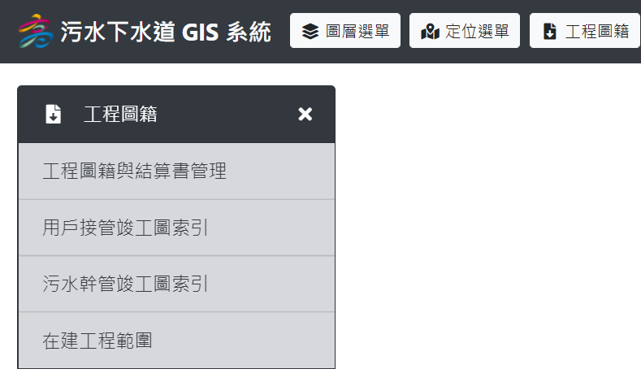
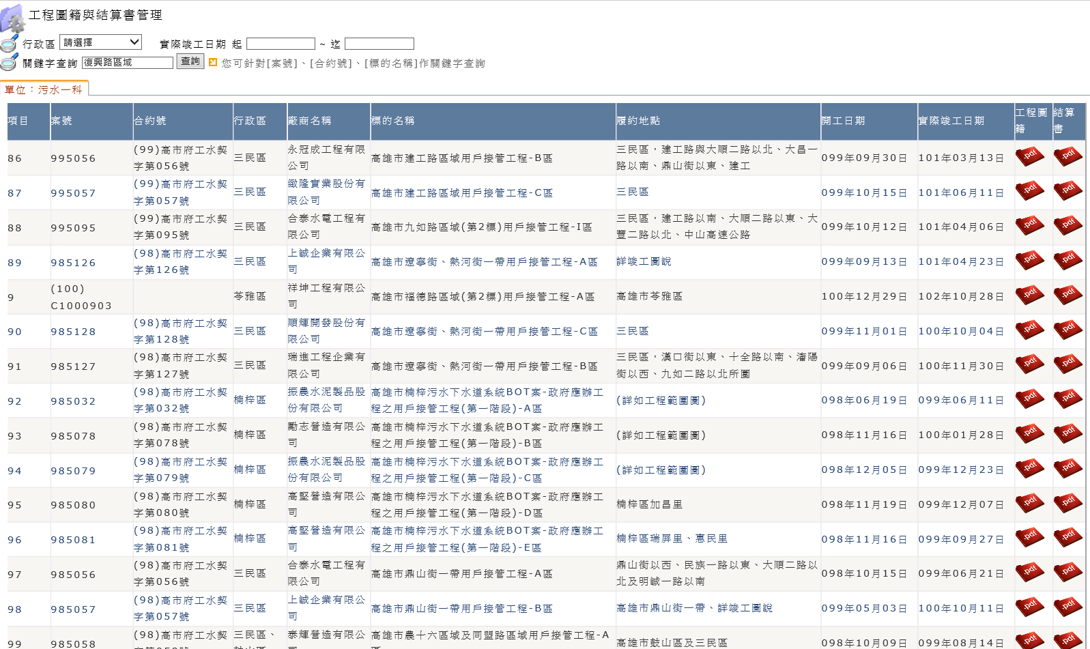
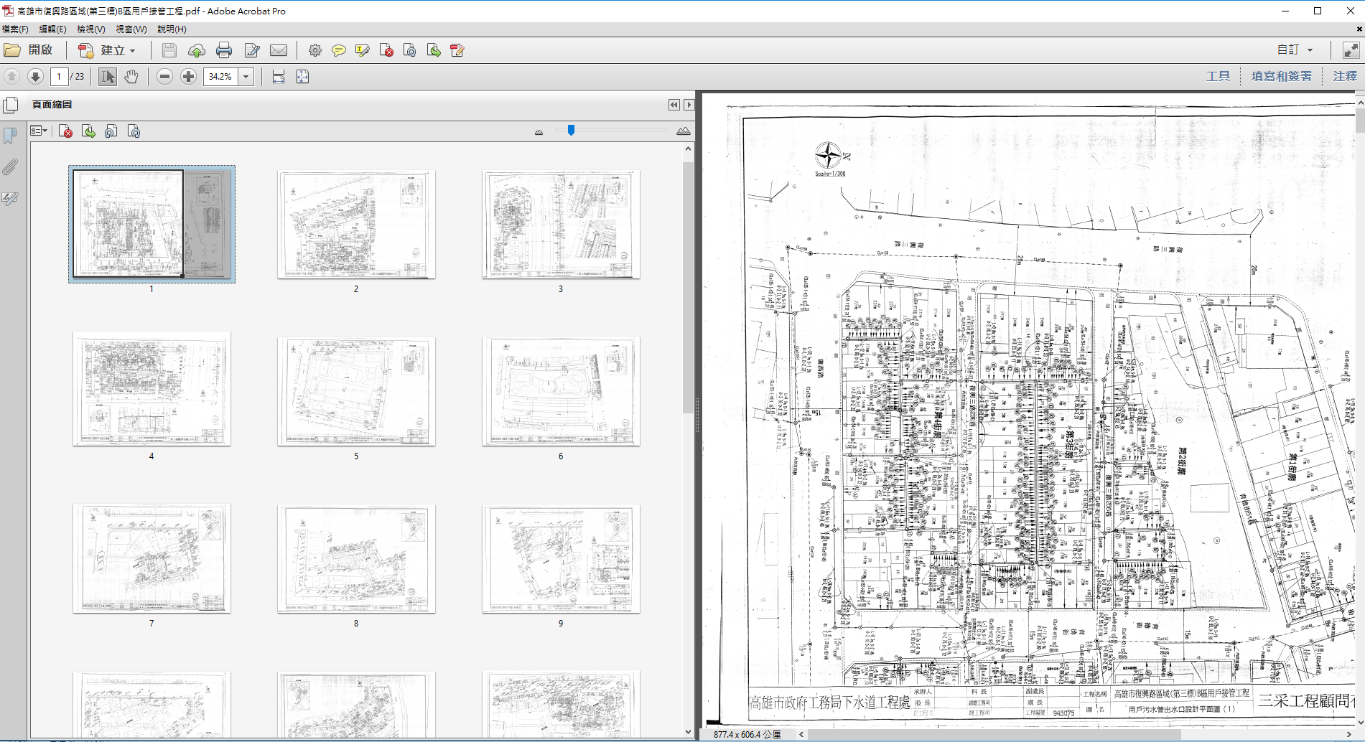
原有管線圖資查詢方式(二) 標案竣工圖PDF
9

Slide 10
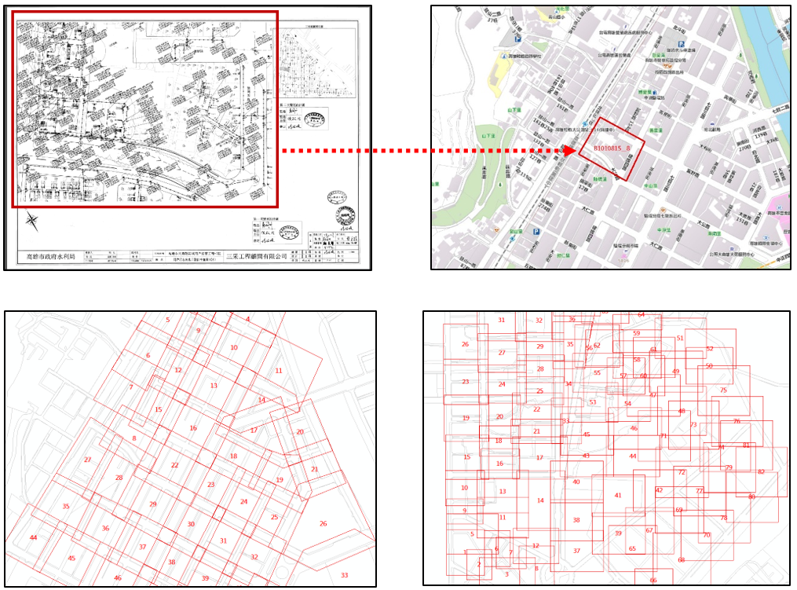
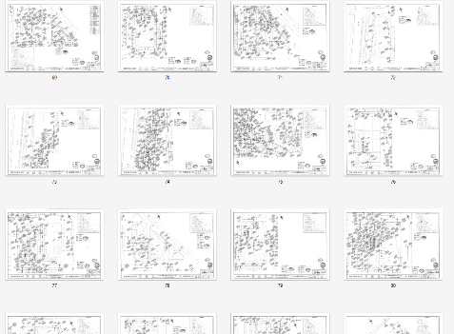
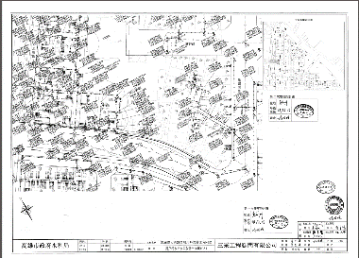
圖籍索引建檔及調閱圖檔功能擴充
10
為提升調閱圖檔效率，規劃新的竣工圖檔索引建檔方式
1.竣工圖個別分頁逐一拆出，另作存檔，以工程編號及圖號作為編碼。
2.數化各個竣工圖之街廓或圖框範圍
污水工程案之竣工圖籍索引圖框

Slide 11
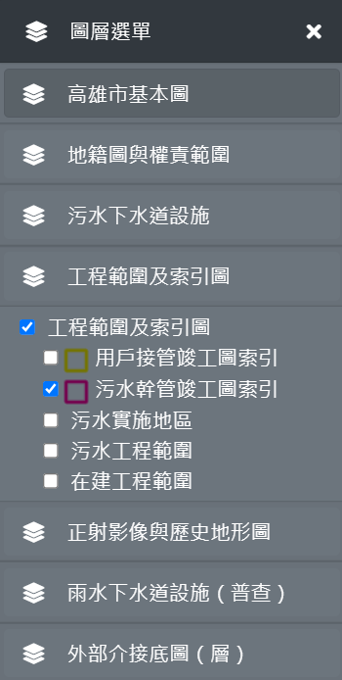
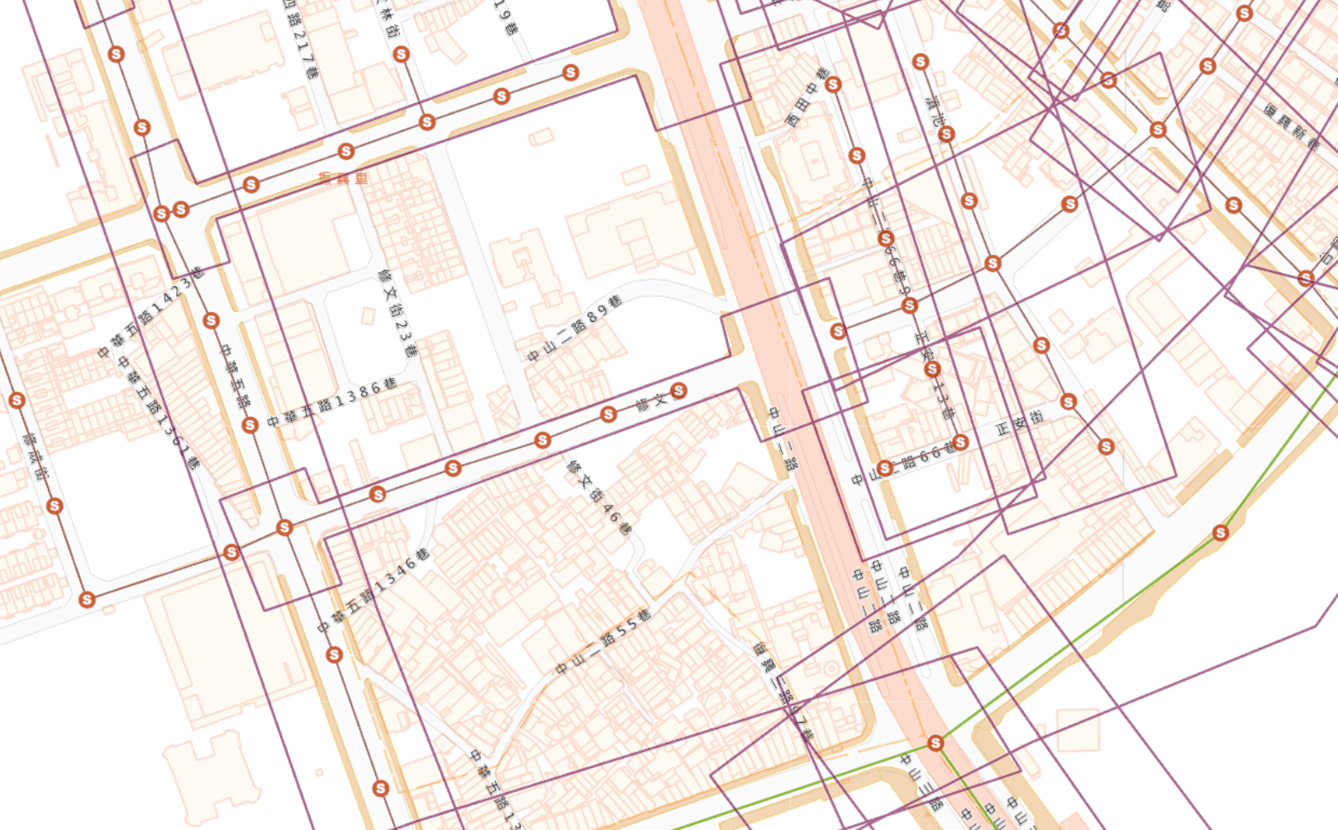
圖籍索引建檔及調閱圖檔功能擴充
11
◆污水幹管竣工圖索引

Slide 12
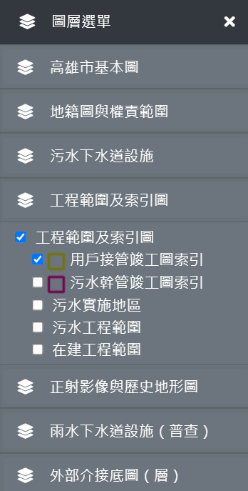
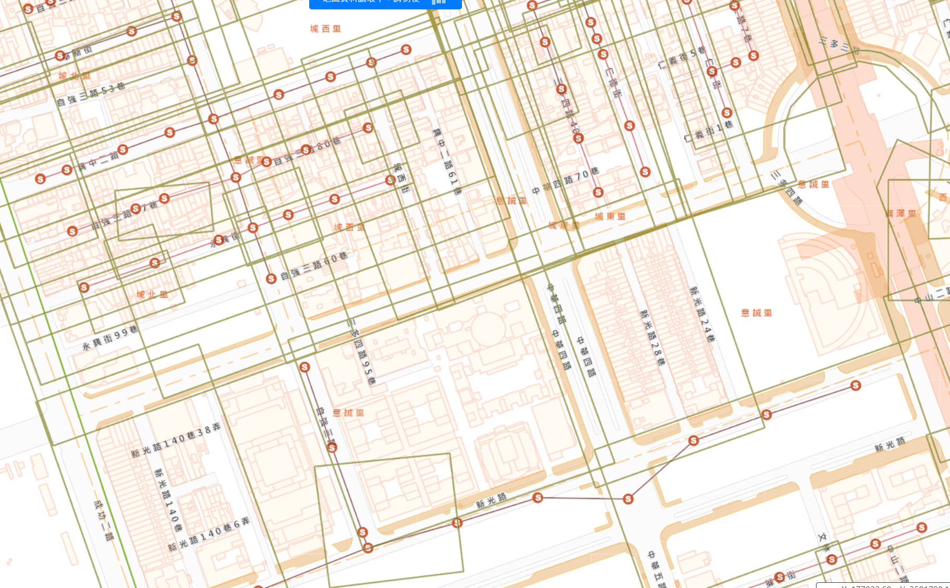
12
圖籍索引建檔及調閱圖檔功能擴充
◆用戶接管竣工圖索引

Slide 13
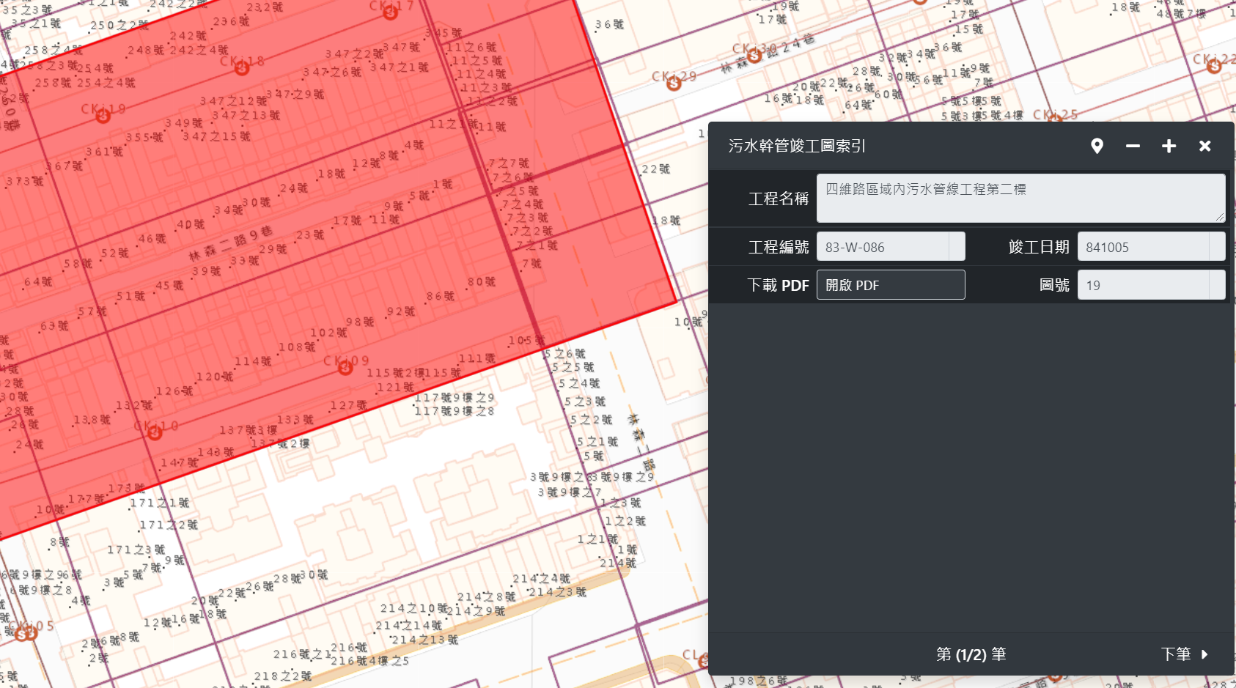
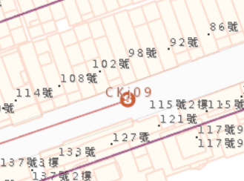
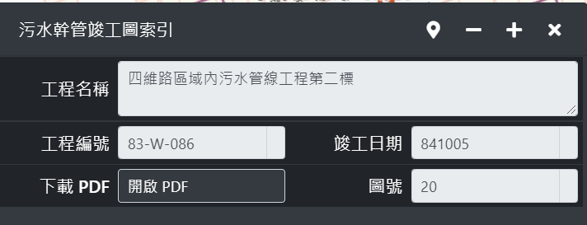
13
圖籍索引建檔及調閱圖檔功能擴充

Slide 14
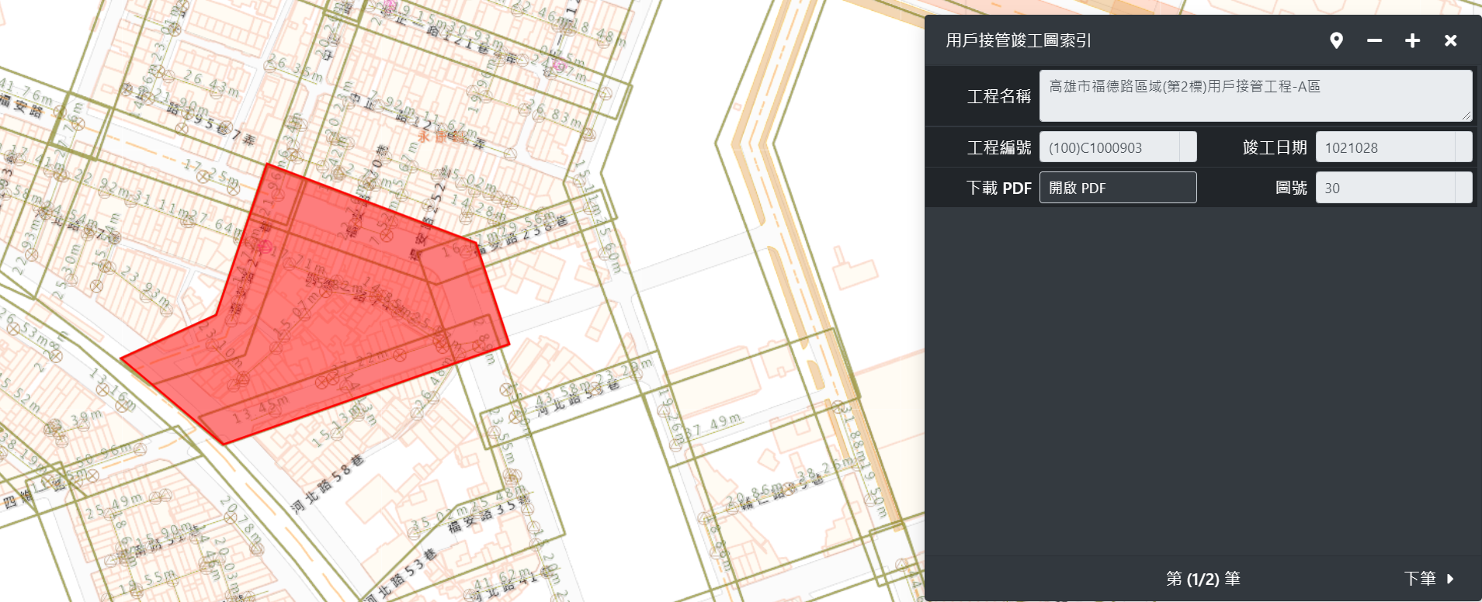
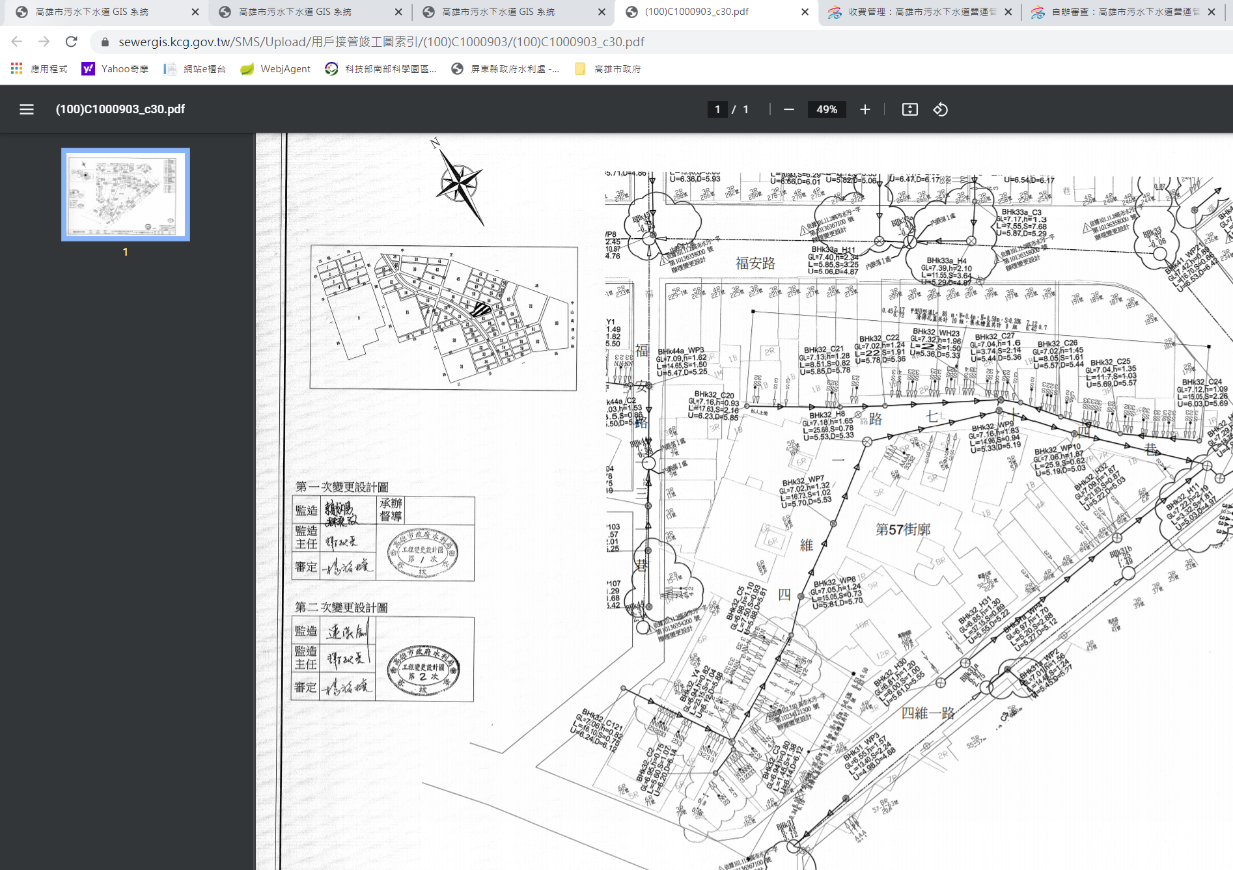
14
圖籍索引建檔及調閱圖檔功能擴充

Slide 15
自辦用戶審查__歷史文件查詢
15
自辦用戶審查
歷史文件查詢

Slide 16
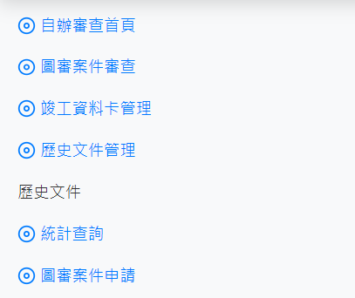
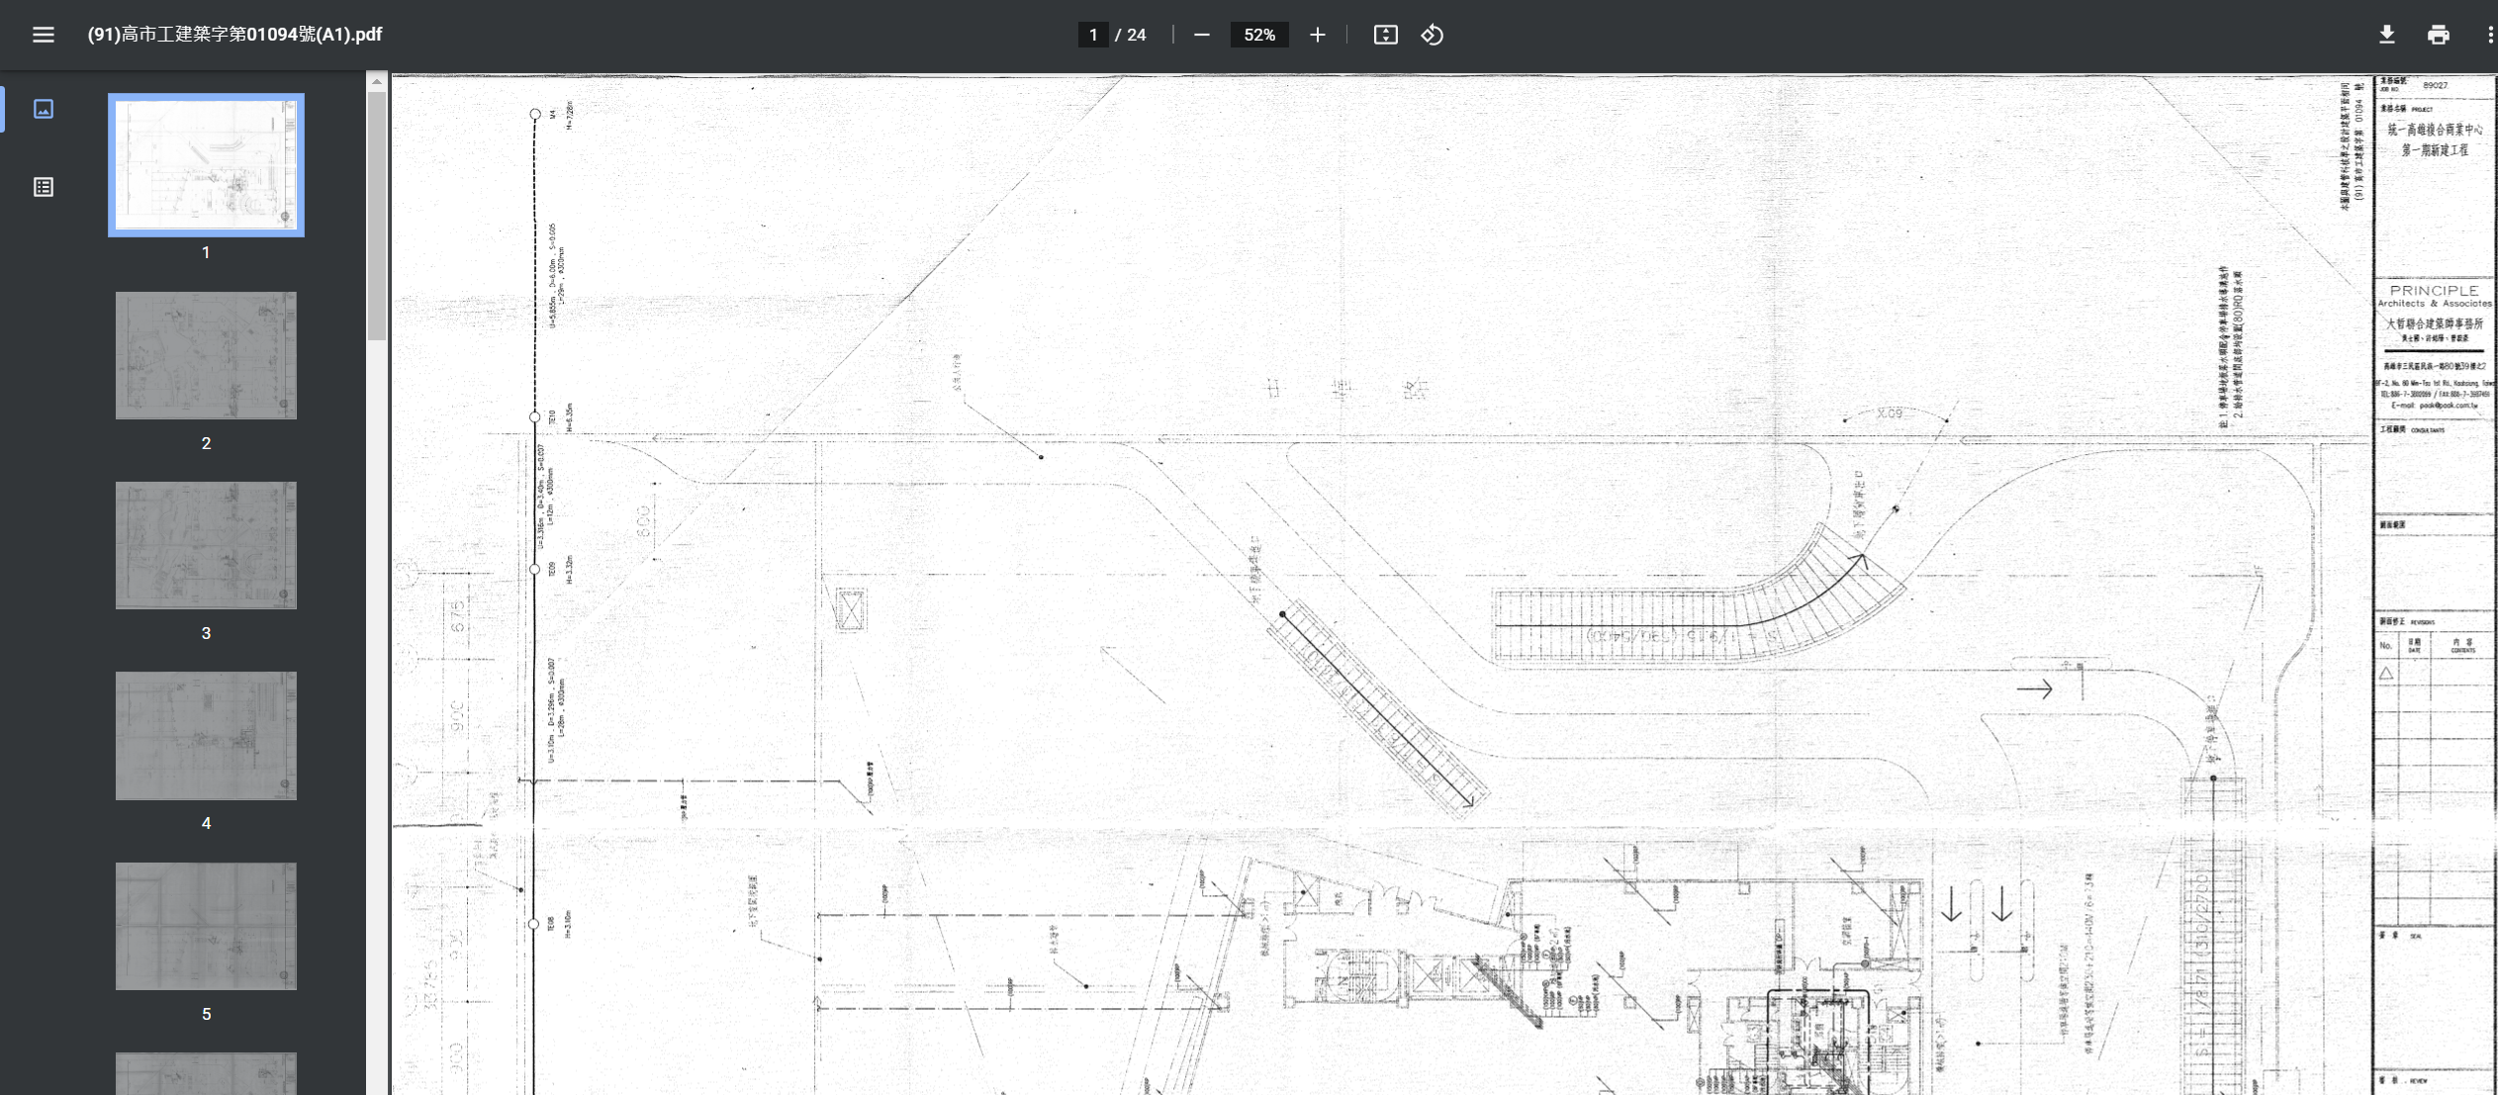
15
圖籍索引建檔及調閱圖檔功能擴充

